Slide 1
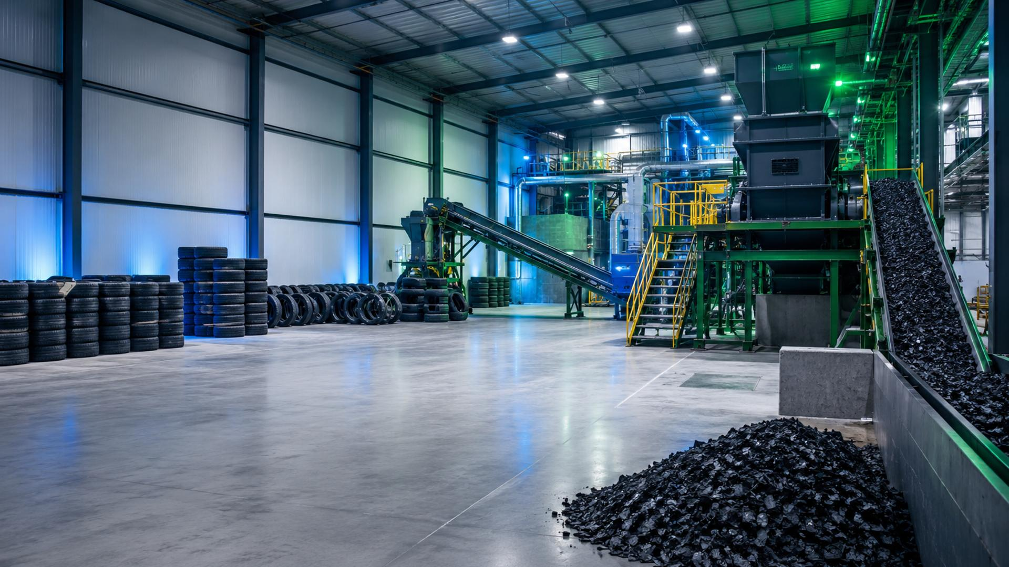
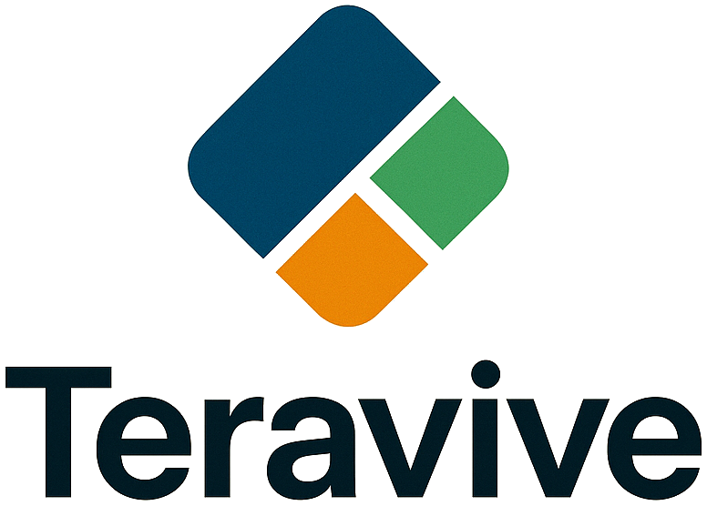
PRESENTACIÓN CORPORATIVA
Teravive México
Equipos, operación y documentación para proyectos de trituración y valorización de llantas fuera de uso y materiales sintéticos.
Vendemos equipos. Integramos soluciones. Operamos proyectos. Documentamos resultados.
MÉXICO / ESTADOS UNIDOS
info@teravive.com.mx • +1 951 310 2248

Slide 2
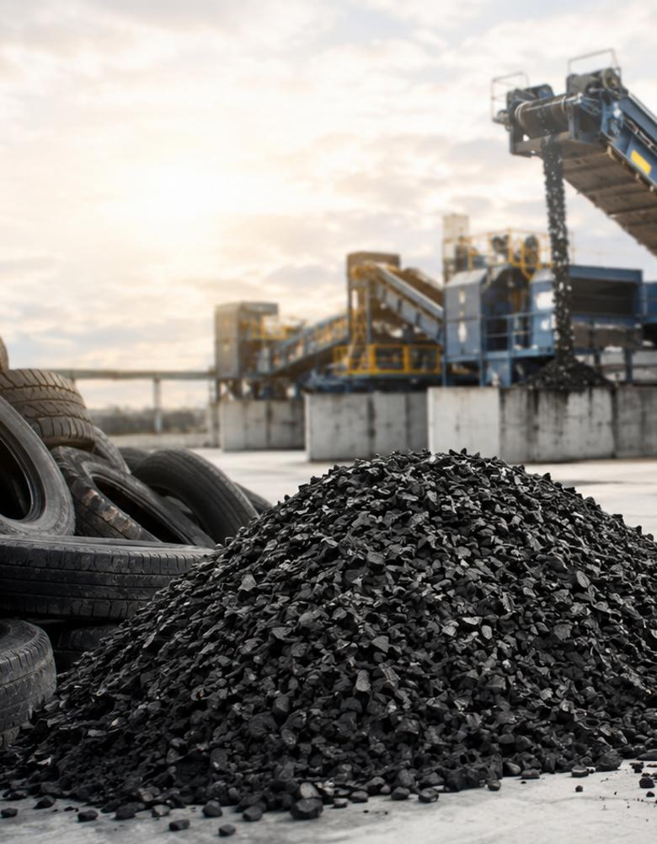
OPORTUNIDAD
Un problema industrial que requiere una solución integrada
La acumulación de llantas y materiales sintéticos no se resuelve solo con maquinaria ni solo con logística.
01
02
03
Riesgo ambiental
Costo logístico
Falta de salida
Acumulación, incendios, fauna nociva y pasivos operativos.
El volumen del material domina transporte, patio y maniobras.
Sin especificación, trazabilidad y compradores, el proyecto se detiene.
Teravive conecta la cadena: diagnóstico → equipo → operación → material recuperado → evidencia.
Teravive México
info@teravive.com.mx • +1 951 310 2248

Slide 3
POSICIONAMIENTO
Teravive México integra cuatro capacidades críticas
La propuesta no es vender una máquina aislada: es construir una solución operable, medible y comercialmente defendible.
01
02
Equipos
Operación
Trituradores y bandas
Teravive
México
Campo, producción y O&M
03
04
Documentación
Comercialización
Evidencia y KPIs
Salida de material
Teravive México
info@teravive.com.mx • +1 951 310 2248

Slide 4
OFERTA COMERCIAL
Dos puertas de entrada para el mercado
La marca debe ser simple para prospectos y flexible para oportunidades distintas.
Equipos Teravive
Proyectos de Valorización
Trituradores industriales y bandas transportadoras para neumáticos, hules, plásticos y materiales sintéticos.
Diseño, instalación, operación, logística y documentación para proyectos de recuperación y valorización de materiales.
TVD75 / TVD100 / TVD132
Diagnóstico del sitio
TVQ45 / TVQ65 / TVQ75
Instalación y comisionamiento
TVX2000 / TVX3000
Operación y mantenimiento
TVB13 / TVB03 / TVB12
Reportes y trazabilidad
Teravive México
info@teravive.com.mx • +1 951 310 2248

Slide 5
EQUIPOS TERAVIVE
Catálogo comercial de familias de equipo
Diseñado para explicar el portafolio sin saturar al prospecto con especificaciones prematuras.
TVD
Trituradores de doble eje
TVQ
Trituradores de 4 ejes
TVD75 · TVD100 · TVD132
TVQ45 · TVQ65 · TVQ75
Trituración primaria y reducción de volumen
Control de tamaño y reducción secundaria
TVX
Materiales especiales
TVB
Bandas transportadoras
TVX2000 · TVX3000
TVB13 · TVB03 · TVB12
Aplicaciones exigentes y mezclas complejas
Alimentación, descarga y transferencia
Nota comercial: capacidad y configuración final dependen del material, tamaño de salida, energía disponible y condiciones de operación.
Teravive México
info@teravive.com.mx • +1 951 310 2248

Slide 6
PROYECTOS TERAVIVE
Soluciones por tipo de cliente
El mensaje cambia según el dolor del prospecto, pero el sistema operativo de Teravive se mantiene.
01
02
Municipios
Cementeras
Reducir acumulaciones de llantas con trituración, logística y reportes de avance.
Preparar material derivado de llanta con tamaño, calidad y trazabilidad para coprocesamiento.
03
04
Recicladoras
Patios saturados
Ampliar capacidad con equipos industriales e integración de líneas.
Reducir volumen, ordenar sitio y dar salida valorizada al material.
La venta inicial puede ser equipo, servicio, operación o diagnóstico. El objetivo es convertir el problema del cliente en un proyecto medible.
Teravive México
info@teravive.com.mx • +1 951 310 2248

Slide 7
MODELO OPERATIVO
De diagnóstico a resultados documentados
Una ruta simple para convertir una oportunidad en proyecto ejecutable.
1
2
3
4
Diagnóstico
Ingeniería
Instalación
Operación
Volumen, material, sitio, logística, energía y restricciones.
Layout, flujo de proceso, equipo, consumos y seguridad.
Montaje, pruebas, capacitación y liberación de arranque.
Producción, O&M, despacho, KPIs y mejora continua.
Diseñar el proceso comercial con etapas claras aumenta confianza y reduce fricción técnica en la compra.
Teravive México
info@teravive.com.mx • +1 951 310 2248

Slide 8
TRAZABILIDAD
La documentación convierte operación en confianza
Para clientes industriales y autoridades, la evidencia puede ser tan importante como el proceso.
Operación diaria
HSE y permisos
Sistema documental
Producción, inventario, calidad y despacho
Inspecciones, incidentes, controles y evidencias
Registros, bitácoras, evidencias, KPIs y control de entregables para proyectos operativos.
Mantenimiento
KPIs
Preventivo, correctivo, refacciones y backlog
Reportes semanales, mensuales y conciliación de toneladas
AUDIT-READY
Teravive México
info@teravive.com.mx • +1 951 310 2248

